Slide 1


Slide 2


Slide 3
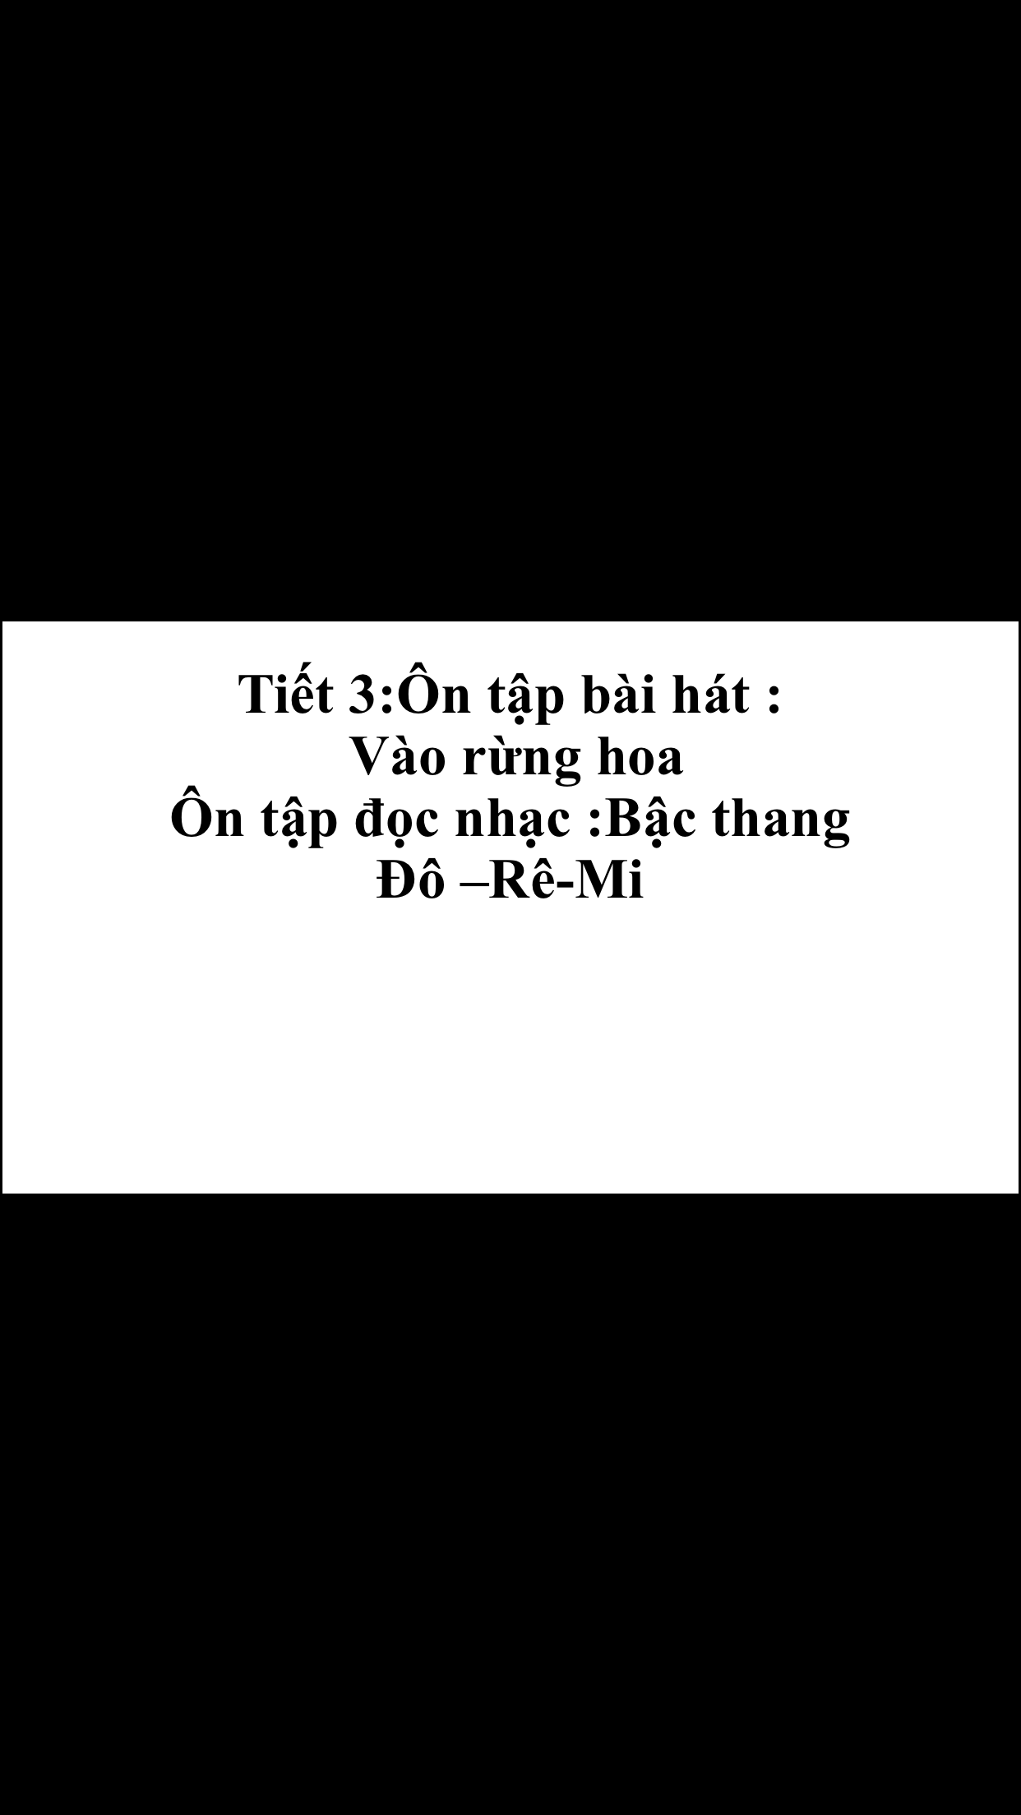

Slide 4


Slide 5


Slide 6
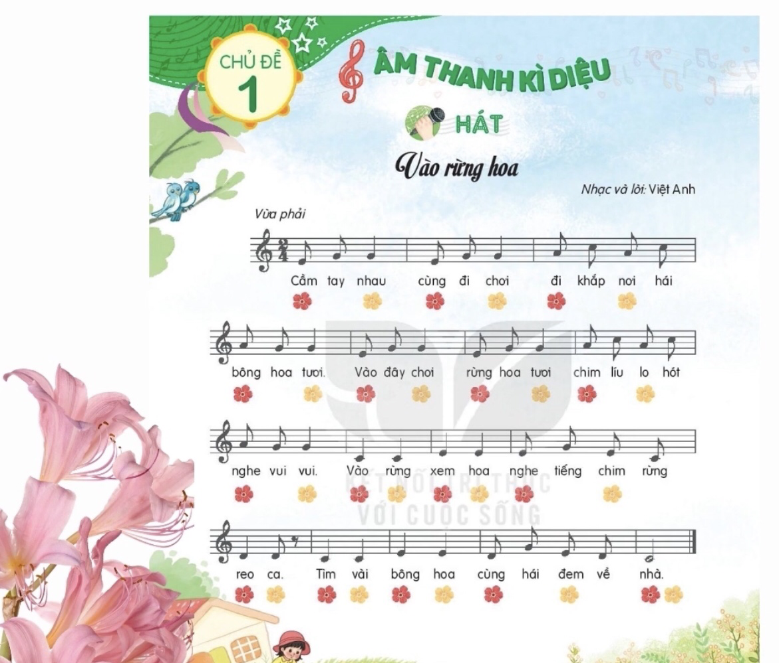

Slide 7
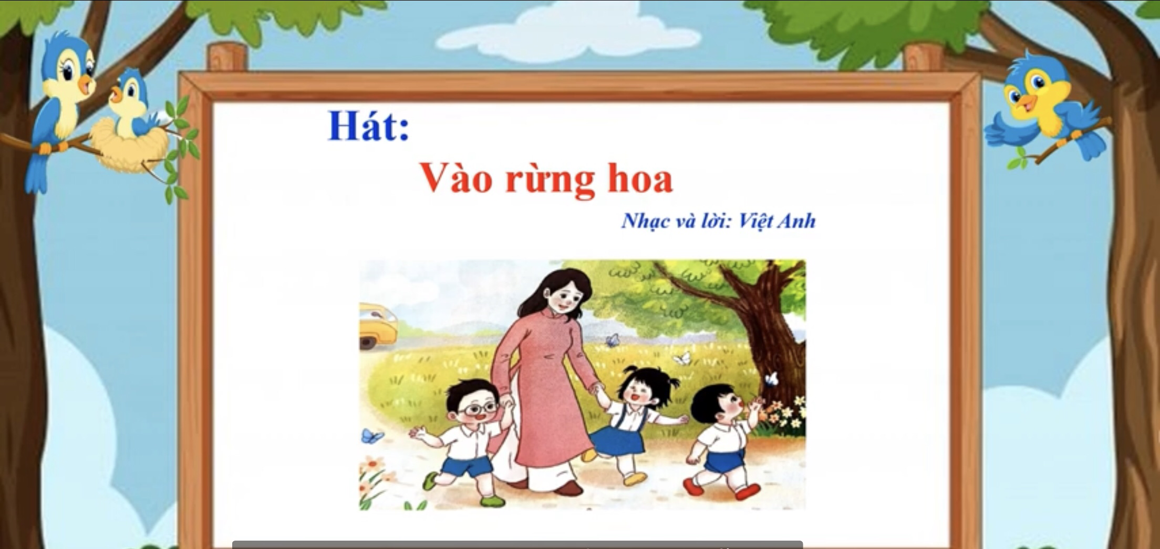

Slide 8
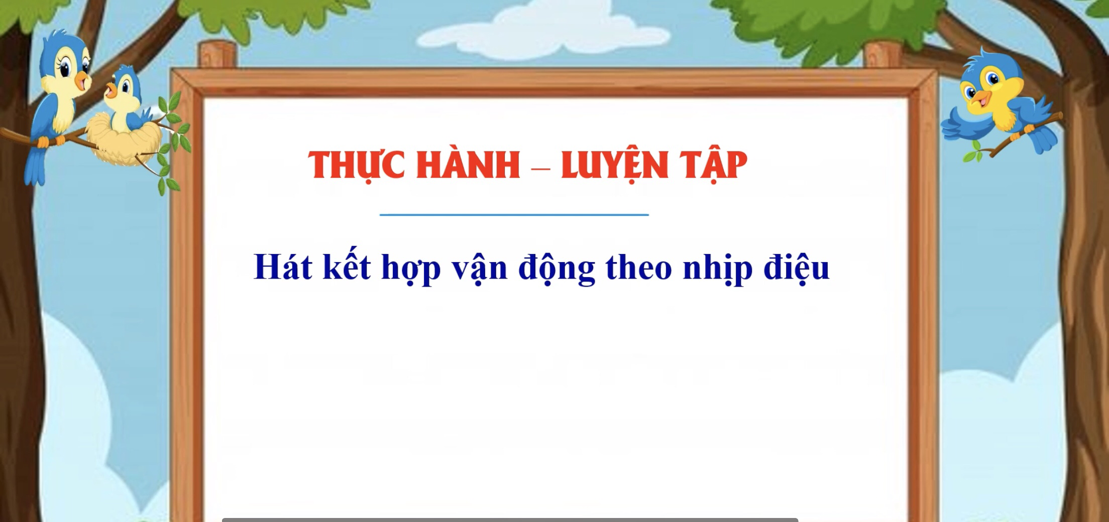

Slide 9
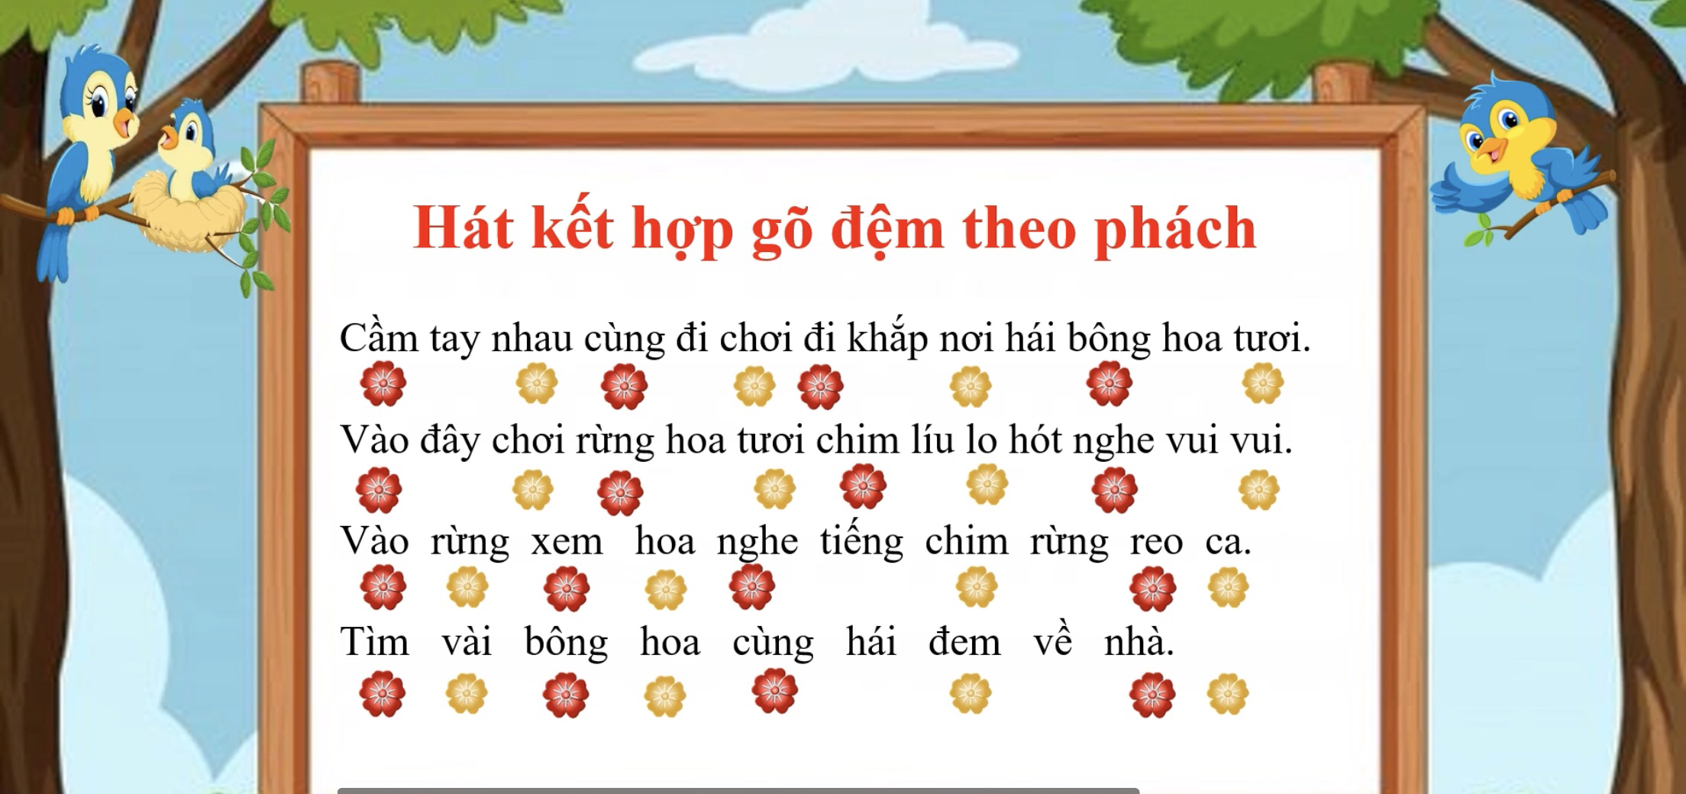

Slide 10


Slide 11
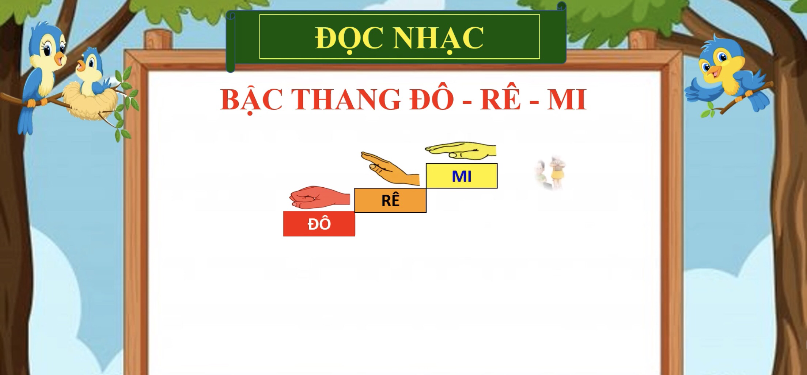
Ôn đọc nhạc –Đô-Rê-Mi

Slide 12
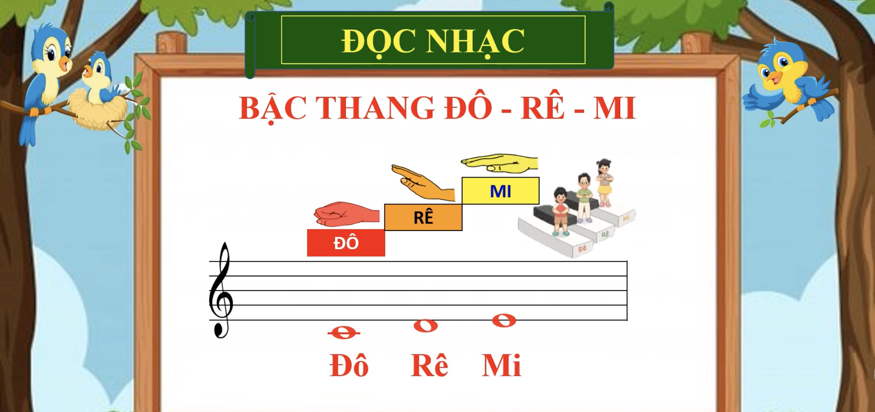

Slide 13
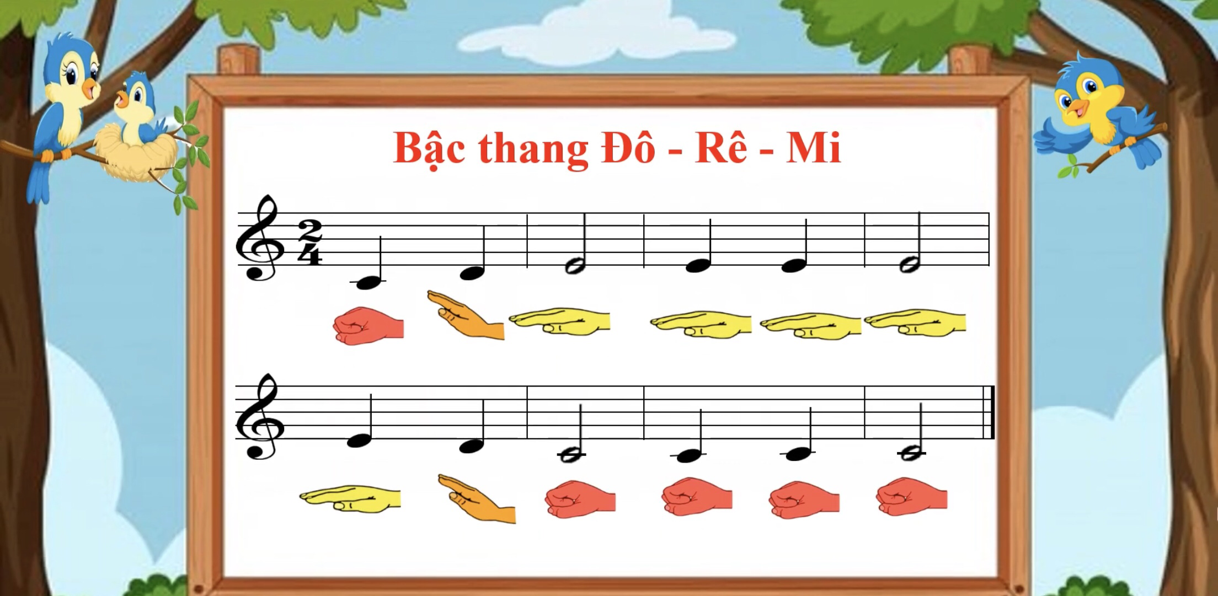

Slide 14
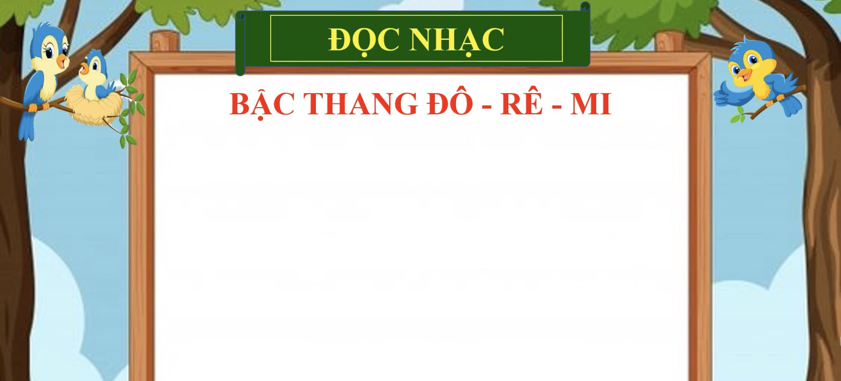

Slide 15

-Dặn dò: Học thuộc lời ca bài hát kết hợp vận động. -Học thuộc ký hiệu bàn tay .

